Slide 1
Karbohidrat Monosakarida
THP B
Jihan Allya Syahar 2114051066

Slide 2
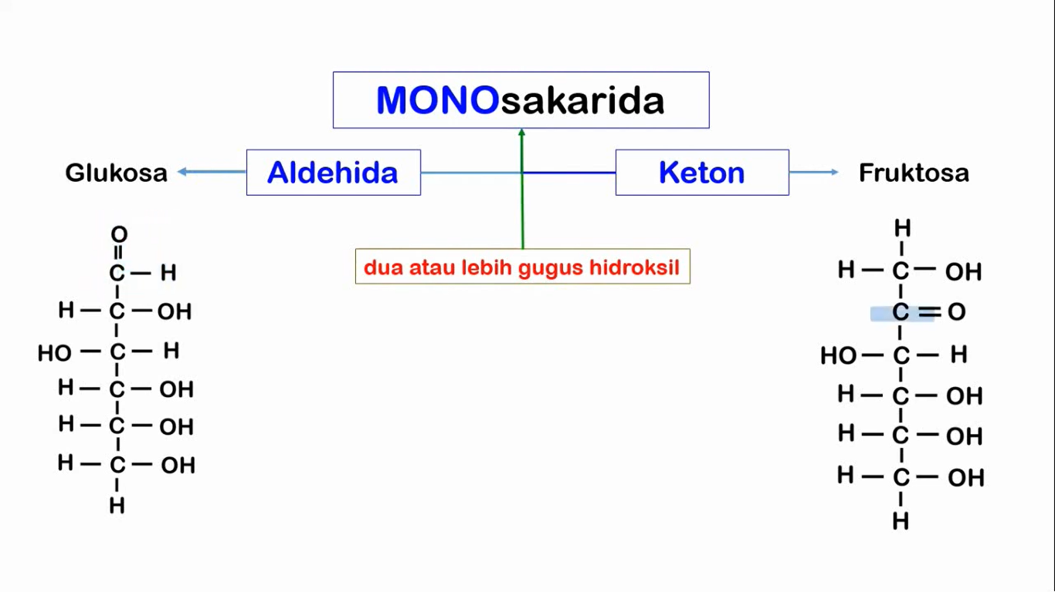
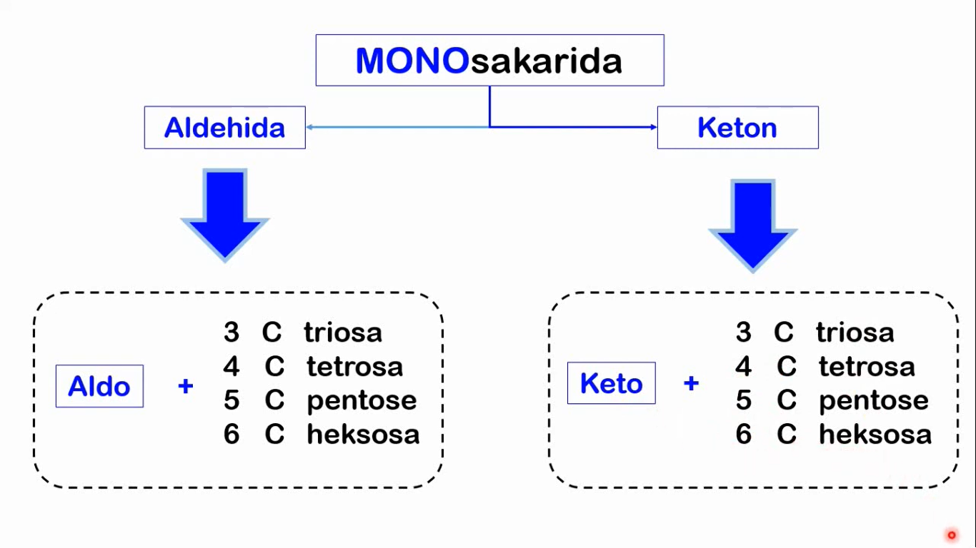
Monosakarida
Monosakarida merupakan unit karbohidrat terkecil.
Mono berarti satu dan sakarida berarti gula.
Struktur molekul kimianya tersusun atas satu gugus aldehid atau satu gugus keton yang pada rantainya terikat dua atau lebih gugus hidroksil.
Kedua molekul ini memiliki :
6 atom karbon
Terikat 5 atom hidroksil
Cara memberikan nama monosakarida menurut kelompok aldehida dan keton yaitu:

Slide 3
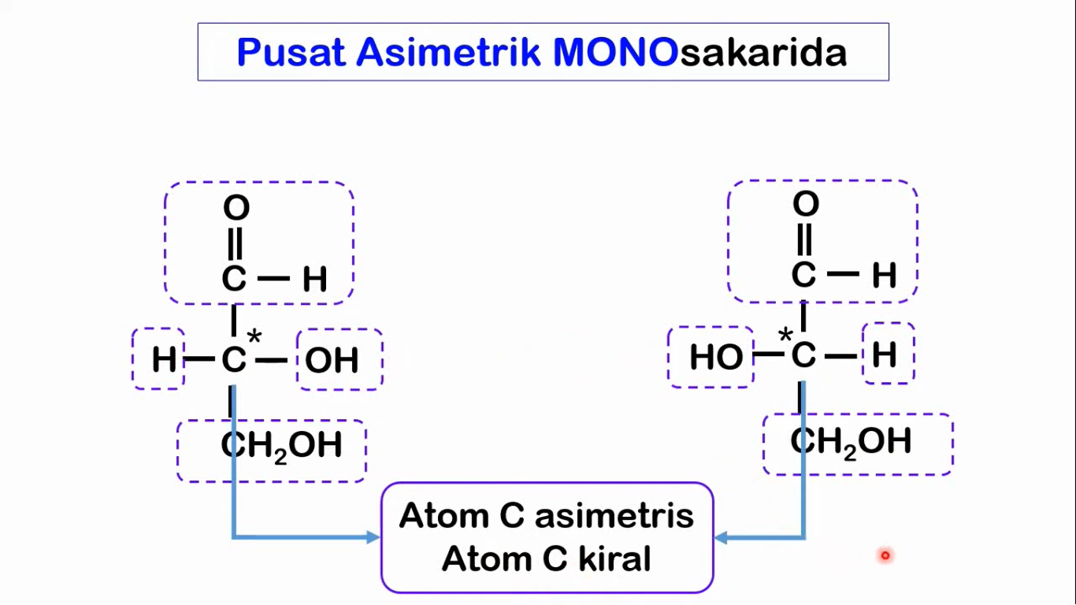
Pusat Asimetrik Monosakarida
Monosakarida memiliki atom karbon yang mengikat 4 gugus yang berbeda. Atom karbon seperti ini dinamakan atom karbon asimetrik atau atom karbon kira.
Beda molekul ini hanya terletak pada posisi OH. Keduanya dsisebut dengan isomer geometri.
Monosakarida memiliki atom c-asimetrik, maka secara fisika, monosakarida adalah senyawa yang dapat menghantarkan polarisasi cahaya (Optik Aktif).

Slide 4
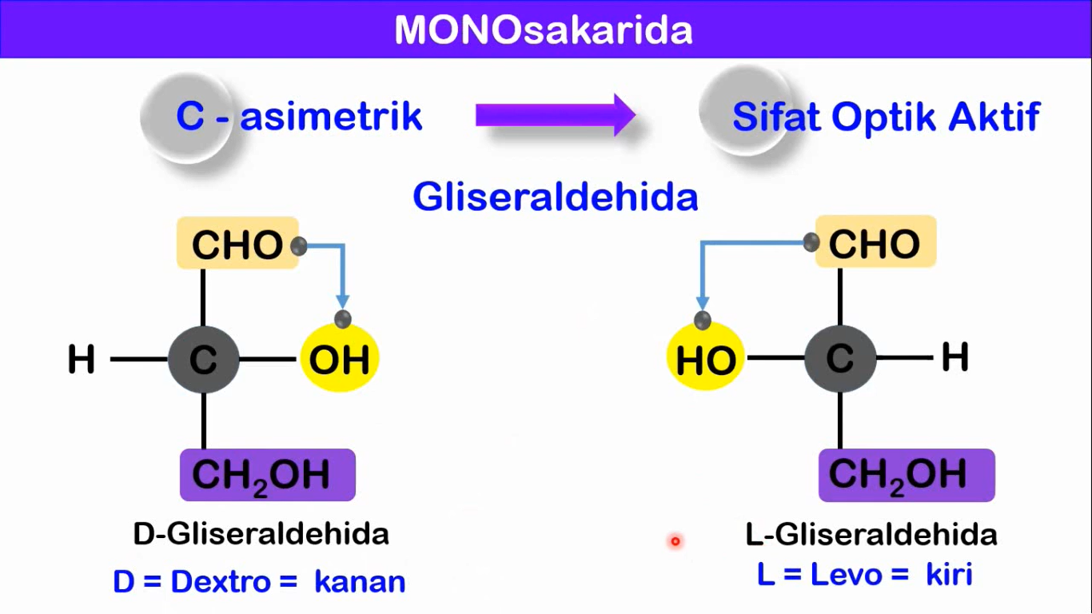
Notasi L dan D
Notasi L dan D adalah singkatan dari kanan (Dextro) dan kiri (Levo).
Ditentukan berdasarkan letak gugus hidroksil (OH)
Jika gugus OH di sebelah kanan maka notasinya adalah D, sedangkan jika di sebelah kiri adalah L.

Slide 5
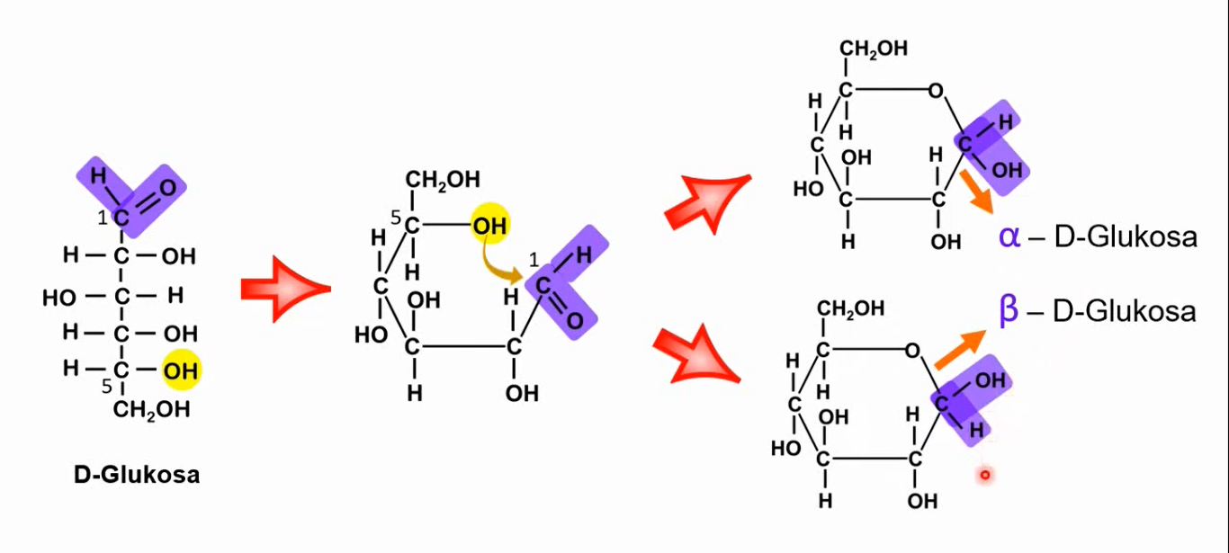
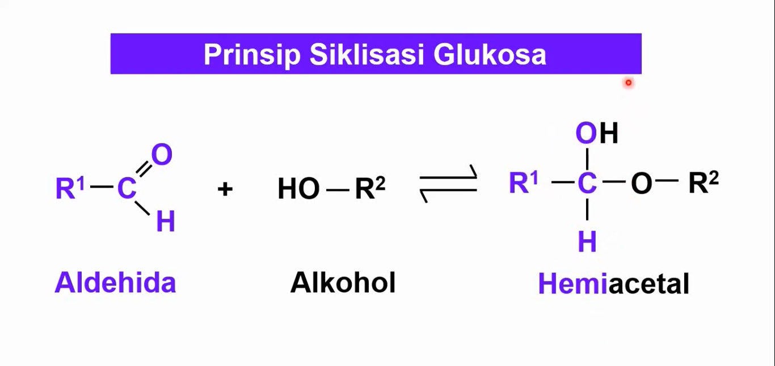
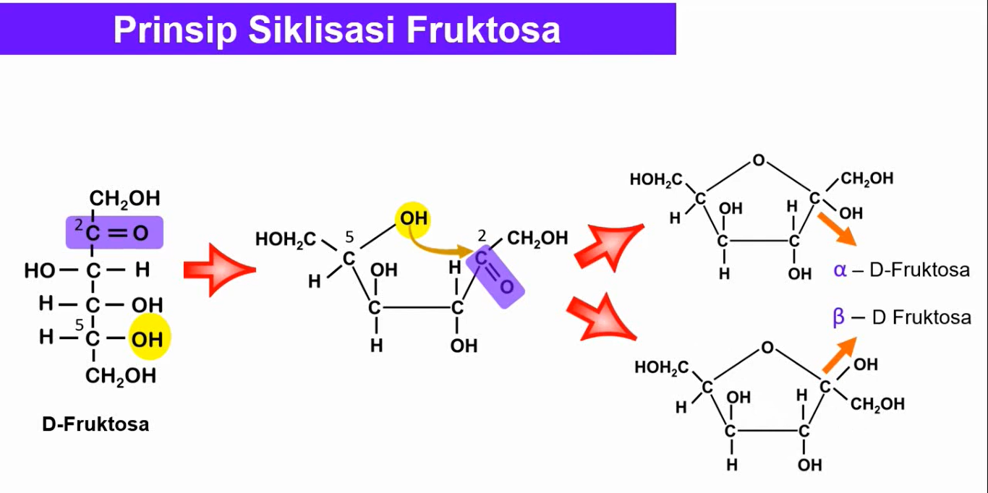
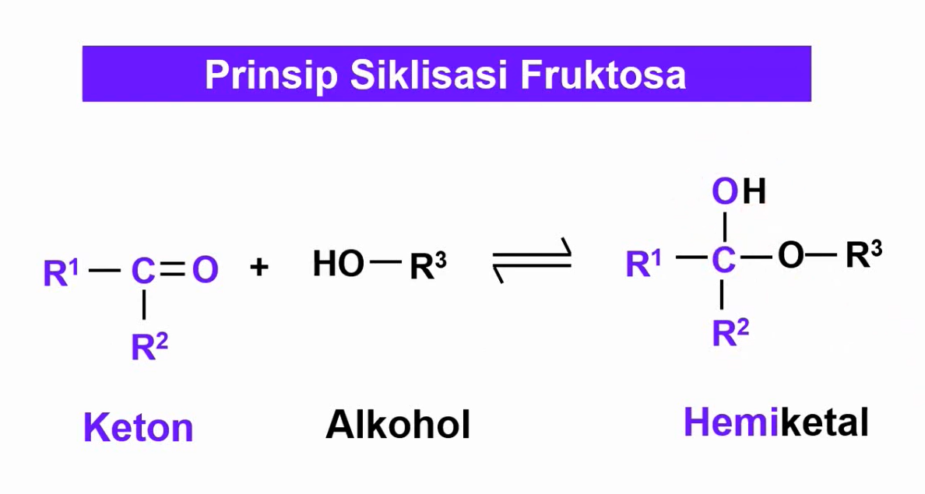
Struktur Siklik
Struktur siklik merupakan interaksi gugus karbonil dengan oksigen hydroksil yang membentuk ikatan kovalen.

Slide 6
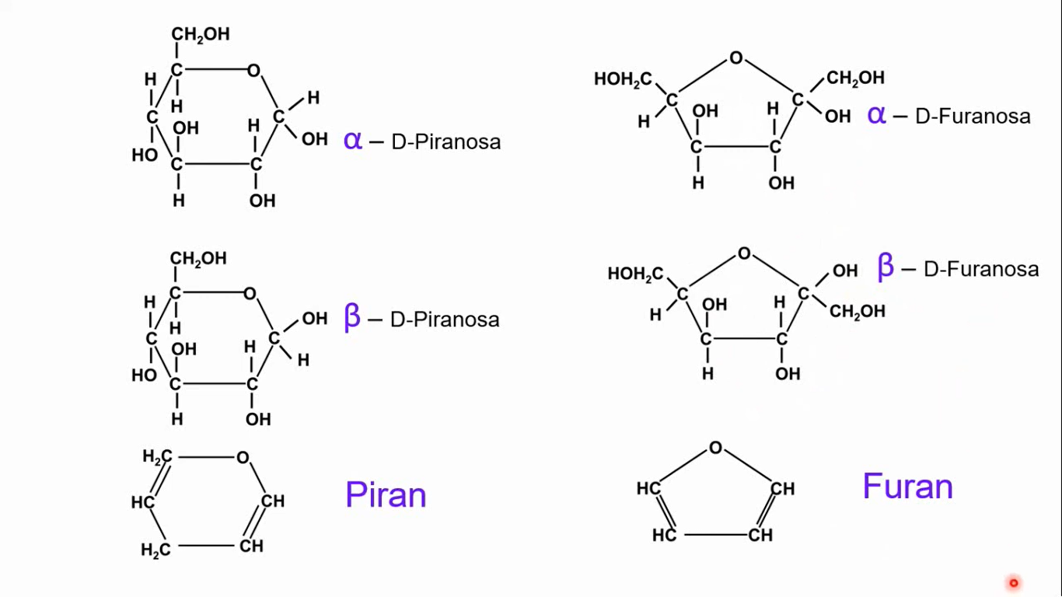
Pengelompokkan
Dari struktur siklik, gula dapat dikelompokkan dalam :
Cincin Piran
Cincin Furan

